Slide 1

COLEGIO SECUNDARIO MODELO
Trabajo Integrador de Geografía:
«El mundo nos necesita»
Profesora: Yolanda Arnaez
Alumnas/os:
-Francesca Gambina
-Rocio Arabel.
-Micaela Suarez.
-Zoe Cortez.
PRIMER AÑO D

Slide 2
PROBLEMAS AMBIENTALES:
Un problema ambiental se refiere a cualquier alteración negativa del entorno natural causada por actividades humanas o fenómenos naturales, que pone en riesgo la salud de los ecosistemas, la biodiversidad y el bienestar humano. Estos problemas pueden ser locales (como la contaminación del aire en una ciudad) o globales (como el cambio climático).

Slide 3

ITALIA
Ubicación geográfica: Sur de Europa en la Península Itálica. Tiene la Forma de una Bota.
Límites: Limita al norte con Francia, Suiza, Austria y Eslovenia; y está rodeada por los mares Adriático, Jónico, Tirreno y de Liguria
Capital: Roma y está dividida en 20 regiones
Idioma: italiano
Demografía: 59 millones de habitantes, con muy baja natalidad-población envejecida.
Economía: Desarrollada, basada en industria (moda, autos), servicios (turismo, banca) y agricultura (vino, aceite de oliva)
Clima: Tiene clima mediterráneo en el sur y las costas (veranos calurosos, inviernos suaves), y clima continental en el norte (inviernos fríos, veranos cálidos). Las zonas alpinas tienen clima frío y nevadas.
Gobierno: República Parlamentaria.

Slide 4
Tipos de problemas ambientales en Italia
Climáticos | Olas de calor, sequías, inundaciones, tormentas intensas
Atmosféricos | Contaminación del aire en zonas urbanas e industriales
Hídricos | Contaminación de ríos y lagos, escasez de agua potable
Edáficos (suelo) | Contaminación por residuos, erosión, pérdida de fertilidad
Biodiversidad | Extinción de especies, pérdida de hábitats naturales
Costeros y marinos | Erosión, contaminación marina, sobrepesca
Geológicos (volcanes) | Emisiones de gases tóxicos, riesgo sísmico, destrucción de ecosistemas locales

Slide 5
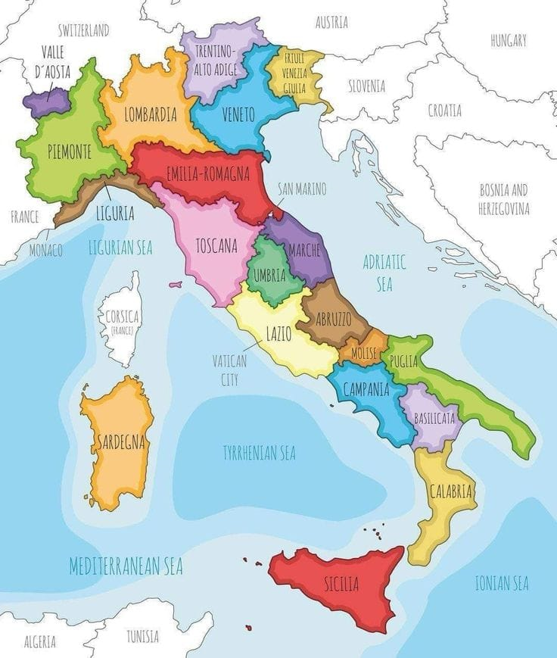

Slide 6

AUSTRALIA
Ubicación geográfica: Ocupa el continente de Oceanía, rodeado por los océanos Índico y Pacífico.
Capital: Canberra.
Idioma oficial: Inglés.
Demografía: Aproximadamente 26 millones de habitantes.
Economía: Altamente desarrollada; destaca en minería, agricultura, educación internacional y turismo.
Clima: Varía desde tropical en el norte hasta templado en el sur; gran parte del interior es árido.
Gobierno: Democracia parlamentaria y monarquía constitucional.

Slide 7
Tipos de problemas ambientales en Australia
Climáticos | Cambio climático, olas de calor, sequías prolongadas
Atmosféricos | Contaminación del aire por incendios forestales y emisiones urbanas
Hídricos | Escasez de agua dulce, contaminación de ríos y acuíferos, reducción de caudales
Edáficos (suelo) | Contaminación por minería, erosión, desertificación
Biodiversidad | Extinción de especies endémicas, pérdida de hábitats naturales
Costeros y marinos | Blanqueamiento de corales (Gran Barrera), contaminación marina, sobrepesca
Forestales | Incendios masivos, deforestación, pérdida de cobertura vegetal
Fenómenos extremos | Ciclones, tormentas intensas, inundaciones repentinas

Slide 8
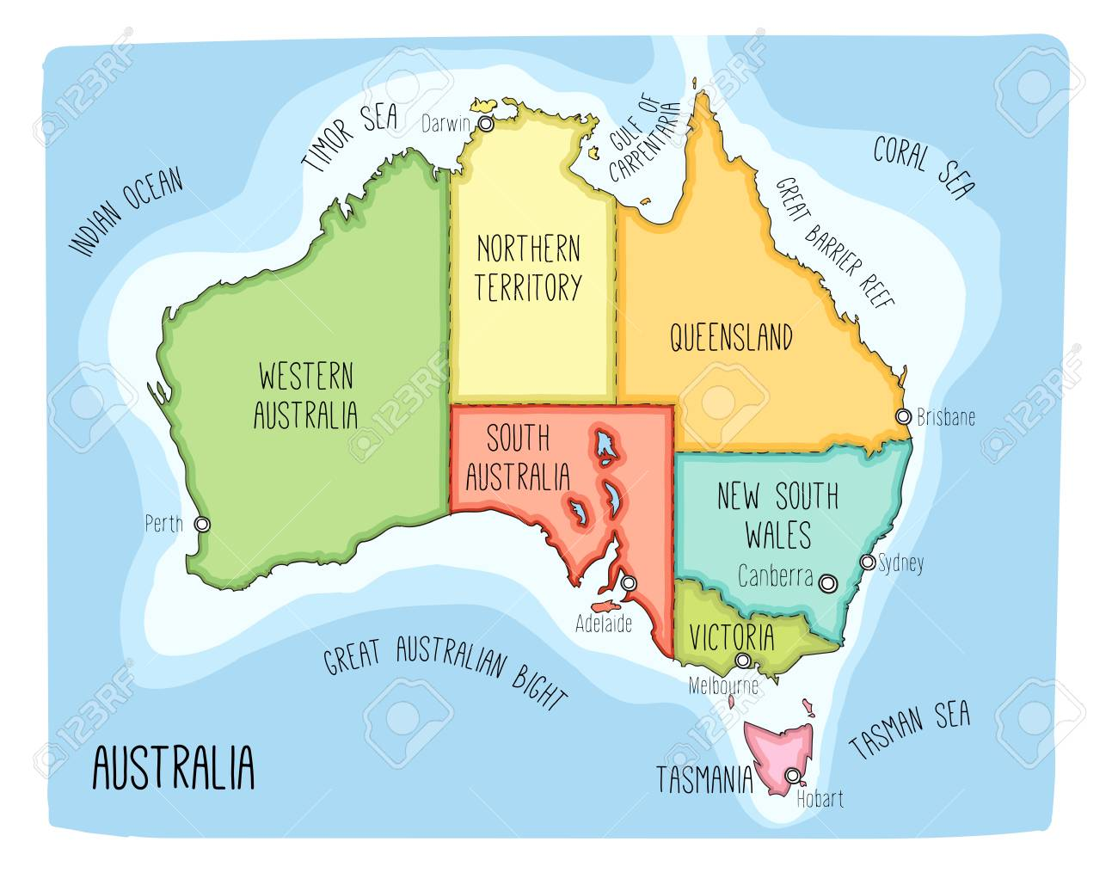

Slide 9

COREA DEL SUR
Ubicación Geográfica: Asia oriental, en la península de Corea, limita al norte con Corea del Norte.
Capital: Seúl.
Idioma oficial: Coreano.
Demografía: Aproximadamente 52 millones de habitantes.
Economía: Altamente desarrollada; líder en tecnología, electrónica (Samsung, LG), automotriz (Hyundai, Kia) y exportaciones.
Clima: Templado con cuatro estaciones bien definidas; veranos húmedos e inviernos fríos.
Forma de gobierno: República Democrática Presidencialista.

Slide 10
Tipos de problemas ambientales en Corea del Sur
Atmosféricos | Alta contaminación del aire por partículas finas (PM2.5), especialmente en Seúl y otras grandes ciudades. Parte de esta contaminación proviene de China, generando tensiones diplomáticas.
Hídricos | Contaminación de ríos y aguas subterráneas por efluentes industriales y aguas residuales.
Edáficos (suelo) | Contaminación del suelo por actividades industriales y residuos urbanos.
Climáticos | Cambios en los patrones de lluvia, olas de calor y aumento del nivel del mar debido al cambio climático.
Biodiversidad | Pérdida de hábitats naturales por urbanización y deforestación histórica. Aunque se han hecho esfuerzos de reforestación, los bosques antiguos son escasos.
Marinos y pesqueros | Sobrepesca y uso de redes de deriva que afectan la fauna marina.
Lluvia ácida | Resultado de emisiones industriales propias y contaminantes transportados desde países vecinos

Slide 11
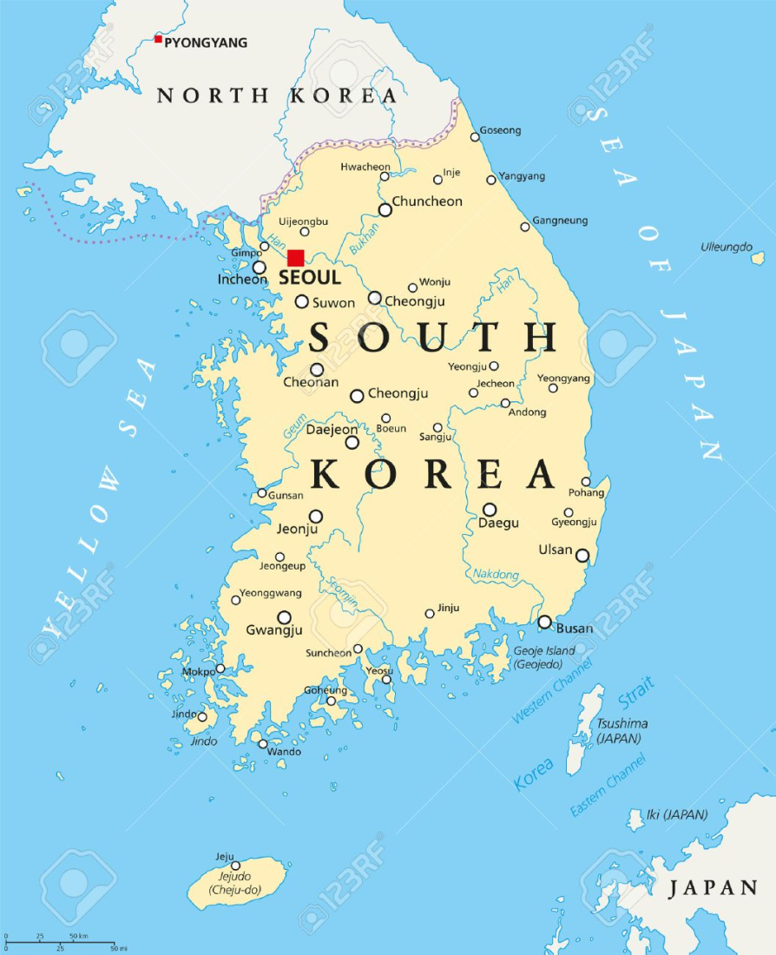

Slide 12
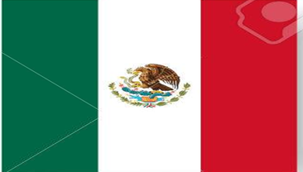
MÉXICO
Ubicación Geográfica: América del Norte; limita con EE. UU., Guatemala y Belice.
Capital: Ciudad de México.
Idioma oficial: Español.
Demografía: Más de 126 millones de habitantes.
Clima: Varía desde árido en el norte hasta tropical en el sur; templado en zonas altas.
Economía: Mixta y emergente; fuerte en petróleo, manufactura, turismo y agricultura.
Forma de gobierno: República Federal Democrática.

Slide 13
Tipos de problemas ambientales en México
Atmosféricos | Contaminación del aire en grandes ciudades como Ciudad de México, Monterrey y Guadalajara.
Hídricos | Contaminación de ríos y lagos, escasez de agua potable, sobreexplotación de acuíferos.
Edáficos (suelo) | Erosión, desertificación (afecta al 45% del territorio), contaminación por residuos y agroquímicos.
Climáticos | Aumento de temperaturas, sequías, huracanes más intensos, alteraciones en los patrones de lluvia.
Biodiversidad | Pérdida de especies endémicas, deforestación, fragmentación de hábitats naturales.
Residuos sólidos | Manejo inadecuado de basura, proliferación de tiraderos a cielo abierto.
Urbanos | Expansión descontrolada de ciudades, pérdida de áreas verdes, contaminación visual y acústica.
Marinos y costeros | Contaminación de playas, sobrepesca, deterioro de ecosistemas como manglares y arrecifes

Slide 14
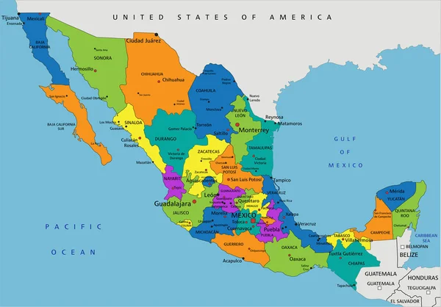

Slide 15
“Cuidar el medio ambiente no es una opción, es el legado
que dejamos a quienes
aún no han nacido.”
(Autor desconocido)
Muchas Gracias!!!!

